Slide 1

北风网项目培训
html5、css3在移动互联网中的开发
——动画、3D
讲师：BR

Slide 2
上节回顾
什么是canvas
Canvas的优缺点
Canvas例子
Canvas各种api。
Canvas绘制image
Canvas点击事件实现

Slide 3
本节内容
动画的实现手段
动画的渲染方式
3D

Slide 4
动画的实现手段
逐桢动画
Tween缓动动画
物理引擎模拟动画

Slide 5
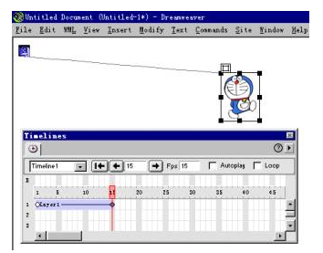
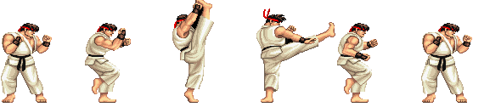
逐桢动画
Flash TimeLine
Html Sprite(backgound-image,canvas)

Slide 6
逐桢动画
优点
1. 实现比较快速，主要工作在设计师
2. 可以实现程序比较难实现的动画效果。
缺点
1. 无法实现与用户的互动。
2. 修改、变换比较麻烦

Slide 7
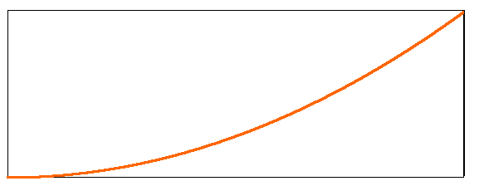
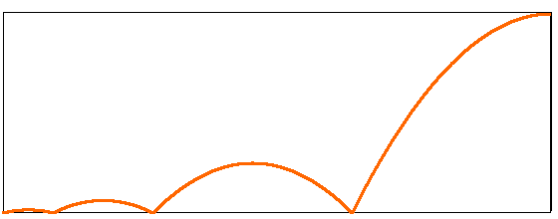
Tween缓动动画
Tween也是flash中的1个类，封装了一些数学函数来实现一些动画的效果。
1. jquery animate
2. CSS Transitions

Slide 8
Tween缓动动画
优点
1. 实现快速，容易修改成其他不同的动画效果
缺点
1. 算法效果比较固定
2. 效果比较简单

Slide 9
物理引擎模拟动画
自己实现复杂的物理引擎，比如碰撞、自由落地、爆炸等各种物理效果的引擎。一般游戏中才会开发这样的引擎。
优点
1. 互通性强
2. 理论上可以 实现所有效果
缺点
1. 开发成本高，一般大公司才会开发这些。

Slide 10
动画的渲染方式
基于桢的渲染
Canvas
基于对象的渲染
DOM树的修改
重绘、回流

Slide 11
3D
WebGL
http://learningwebgl.com/lessons/example02/
http://hongru.github.com/share/3D/webgl/sandy.room.html
http://www.zygotebody.com/
Three js
http://mrdoob.github.com/three.js/
优势
GPU并行计算，性能好
纹理处理效果好

Slide 12
WebGL学习地址
https://www.khronos.org/registry/webgl/specs/latest/

Slide 13
本课程版权归北风网所有
欢迎访问我们的官方网站
www.ibeifeng.com

